Slide 1
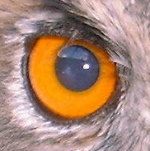
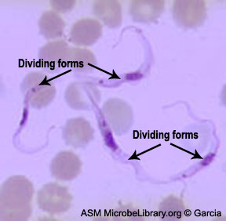
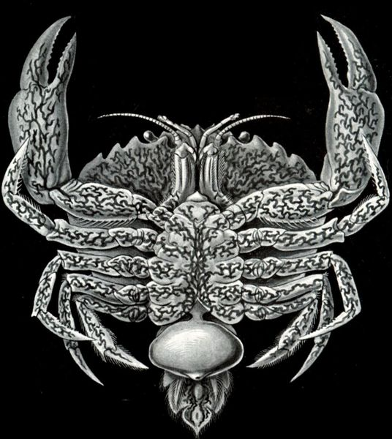
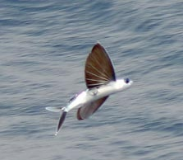
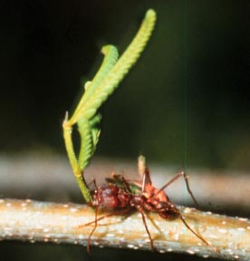
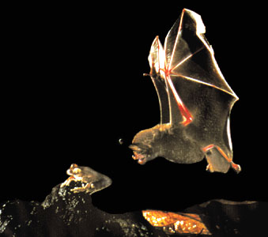
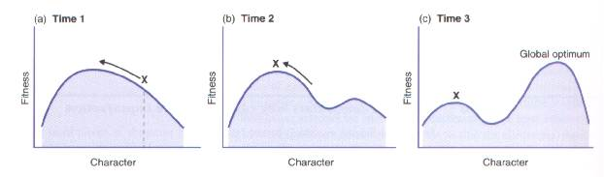
ADAPTACE A PŘÍRODNÍ VÝBĚR

Slide 2
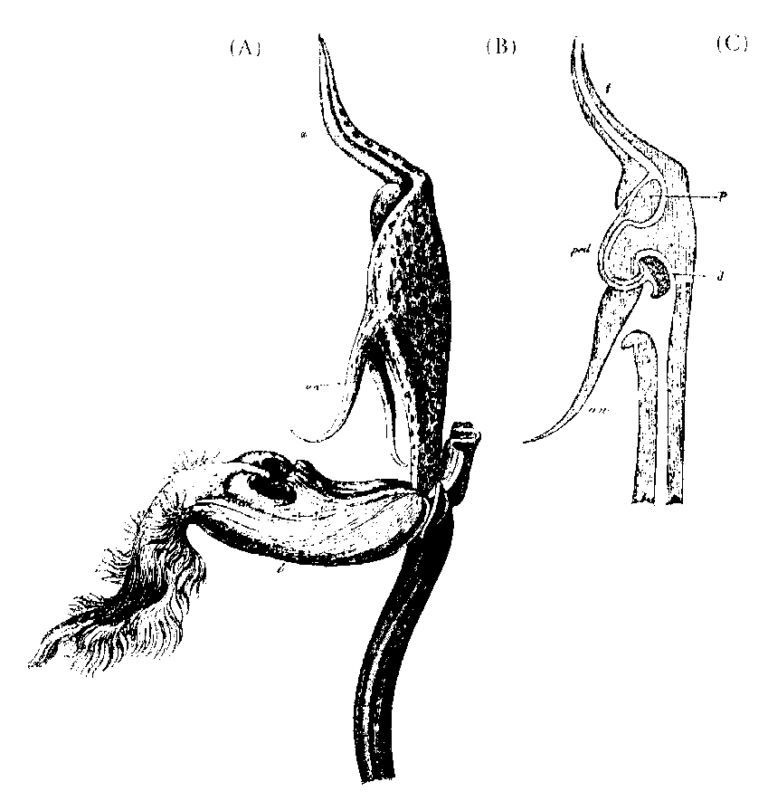
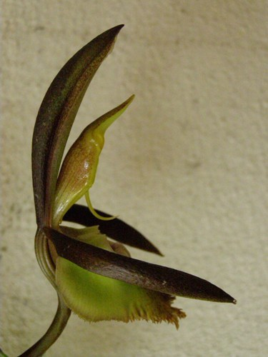
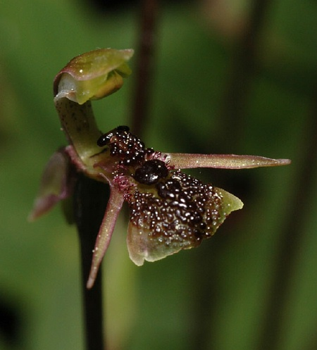
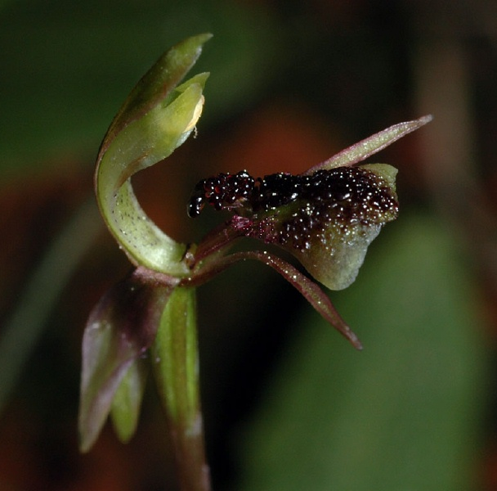
Catasetum saccatum
Chiloglottis formicifera

Slide 3
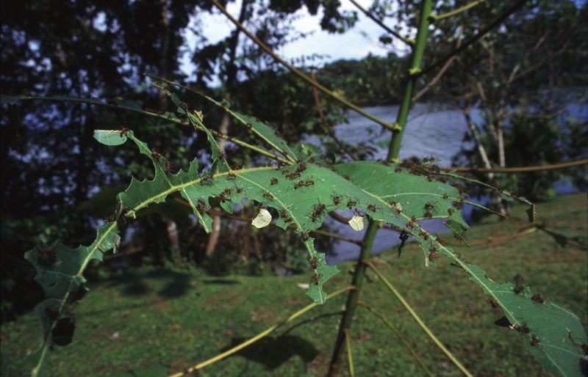
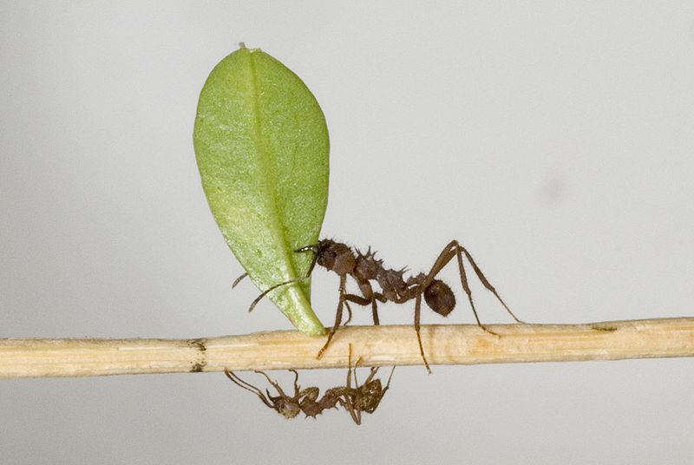
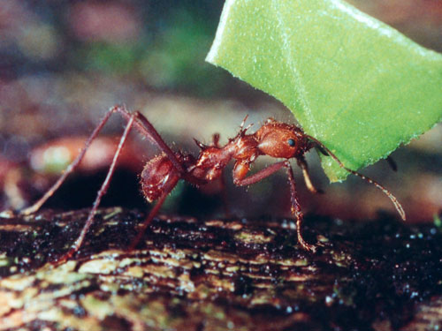
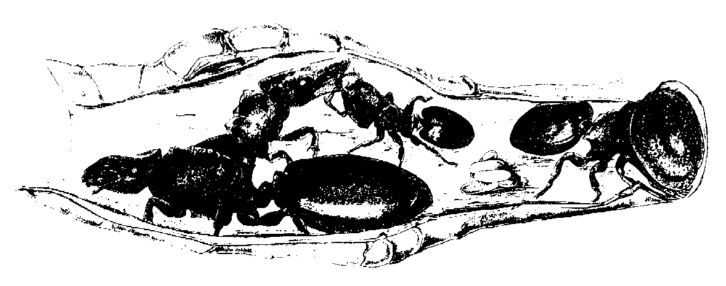
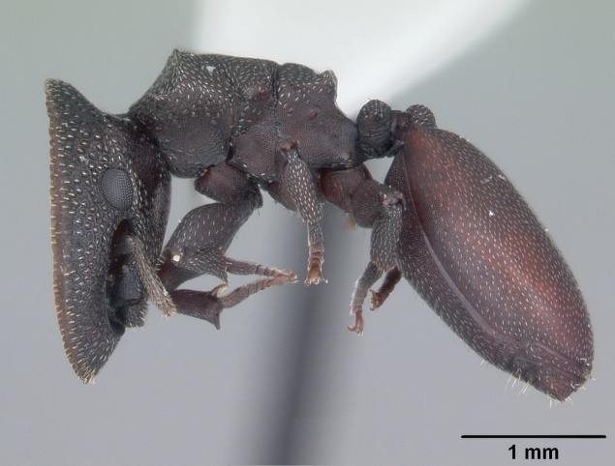
Atta, Acromyrmex: větší dělníci - krájení listů,
vojáci - jejich ochrana,
malí dělníci - žvýkání listů, pěstování hub
Zacryptocerus varians

Slide 4
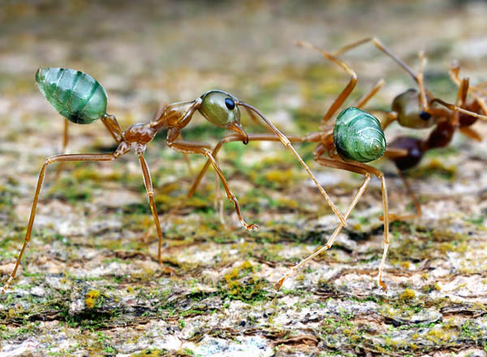
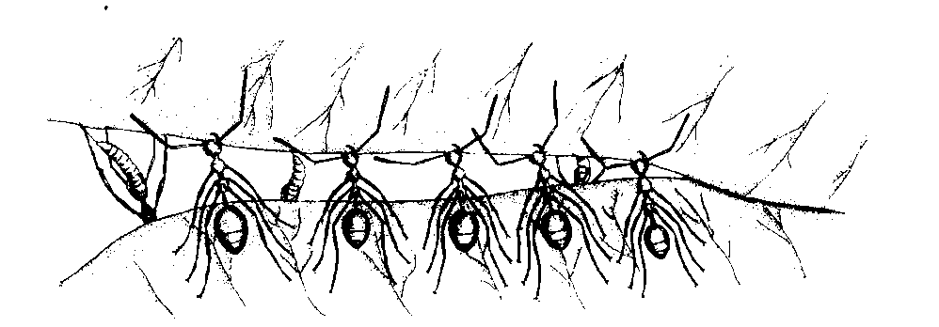
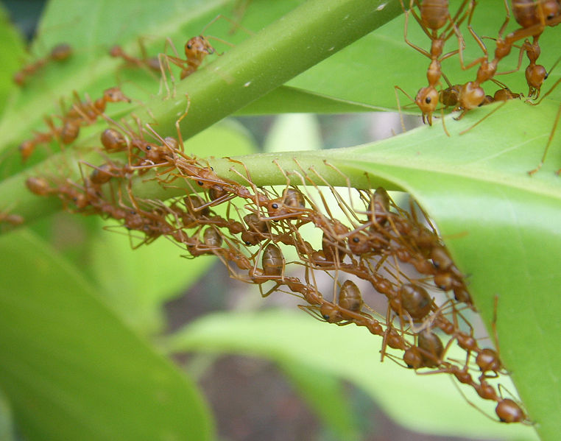
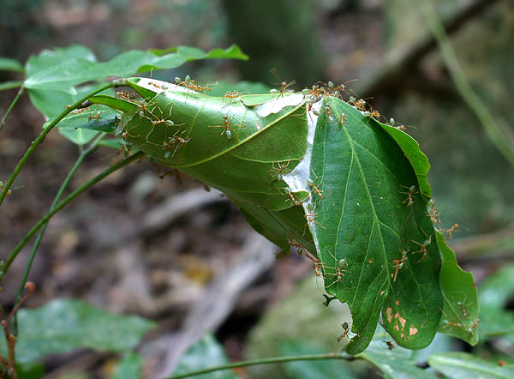
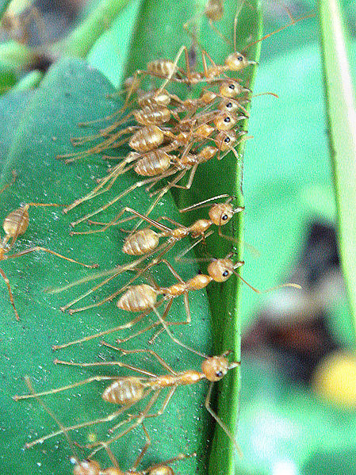
Oecophylla smaragdina
parazité × hostitelé

Slide 5
life-history strategie = časování a způsob investování do přežití a reprodukce po celé období života jedince
např. načasování pohlavní dospělosti, zrání a stárnutí, počet a velikost potomstva, reprodukce jedenkrát za život (semelparity) vs. opakovaně (iteroparity)
Př.: paví očka (gupky) na severu Trinidadu a Tobaga:
horní a dolní toky odděleny vodopády → bariéra pro gupky i predátory horní: mírný predační tlak (halančíkovec Hartův, Rivulus hartii) dolní: silný predační tlak (hřebenáč vysoký, Crenicichla alta)
→ odlišné zbarvení, antipredační chování, life-history parametry (odlišný počet a velikost potomstva, věk první reprodukce, časování senescence)

Slide 6
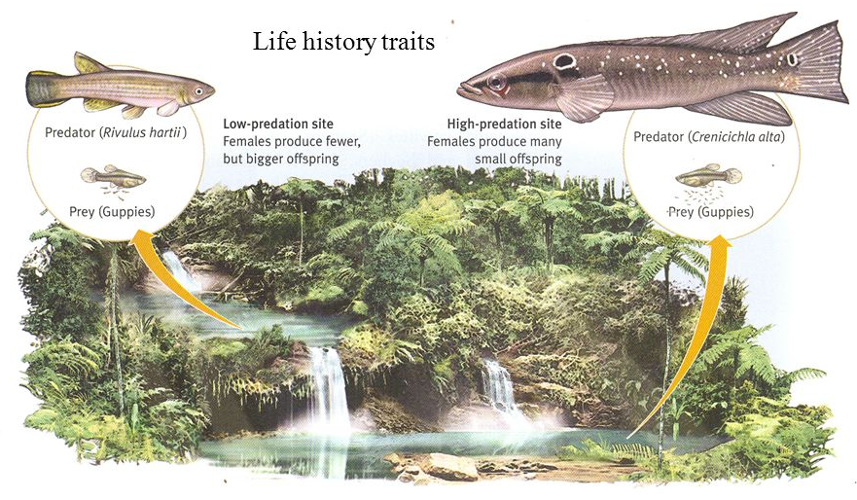
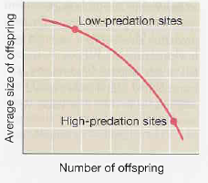
méně většího potomstva, pozdější reprodukce
více menšího potomstva, dřívější reprodukce
evoluční kompromis (trade-off)

Slide 7
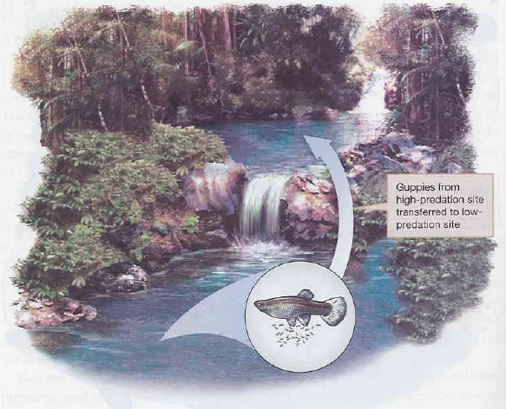
David Reznick, John Endler et al. (1990):
transport 100 samců a 100 samic z dolního toku na horní → po 5 a 12 letech měly samice méně většího potomstva tato vlastnost dědičná

Slide 8
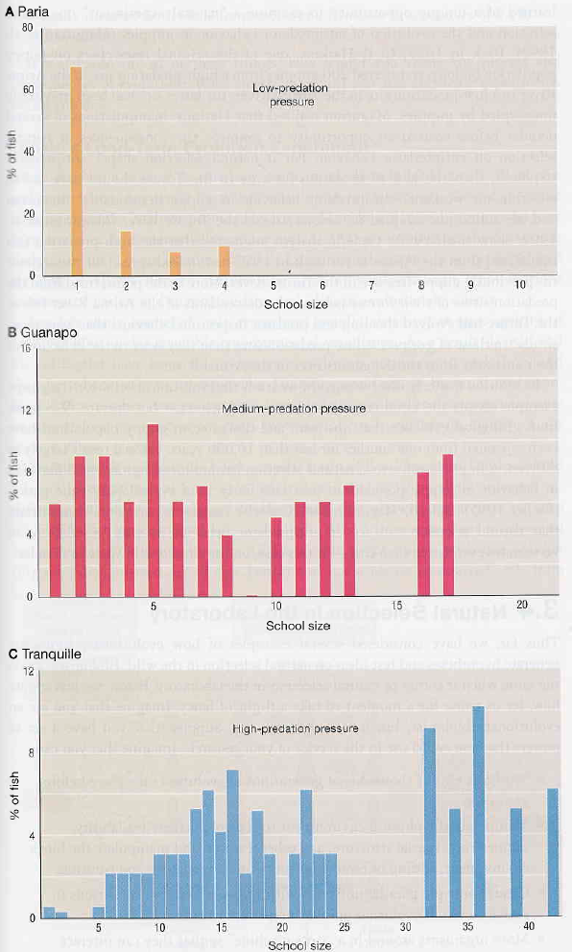
gupky ze silněji predovaných oblastí tvoří větší a těsnější hejna

Slide 9
Co musí evoluční teorie vysvětlit:
vznik složitých adaptací
vznik znaků, jako rekombinace, pohlavní rozmnožování, programovaná délka života včetně senescence a smrti, posunutí segregačního poměru, které nositeli nepřinášejí (nebo zdánlivě nepřinášejí) užitek
kooperace v rámci druhu a mezi druhy × antagonismus v rámci druhu (např. infanticida) a mezi druhy (např. kastrace hostitele parazitem)
„škodlivé“ adaptace (např. včelí žihadlo)

Slide 10
proces adaptování se
ADAPTACE
vlastní znak organismu
znak, který svému nositeli umožňuje lépe přežít a rozmnožit se
podmínkou přírodní výběr, ohled na historii
(bezkřídlost blech × Collembola)

Slide 11
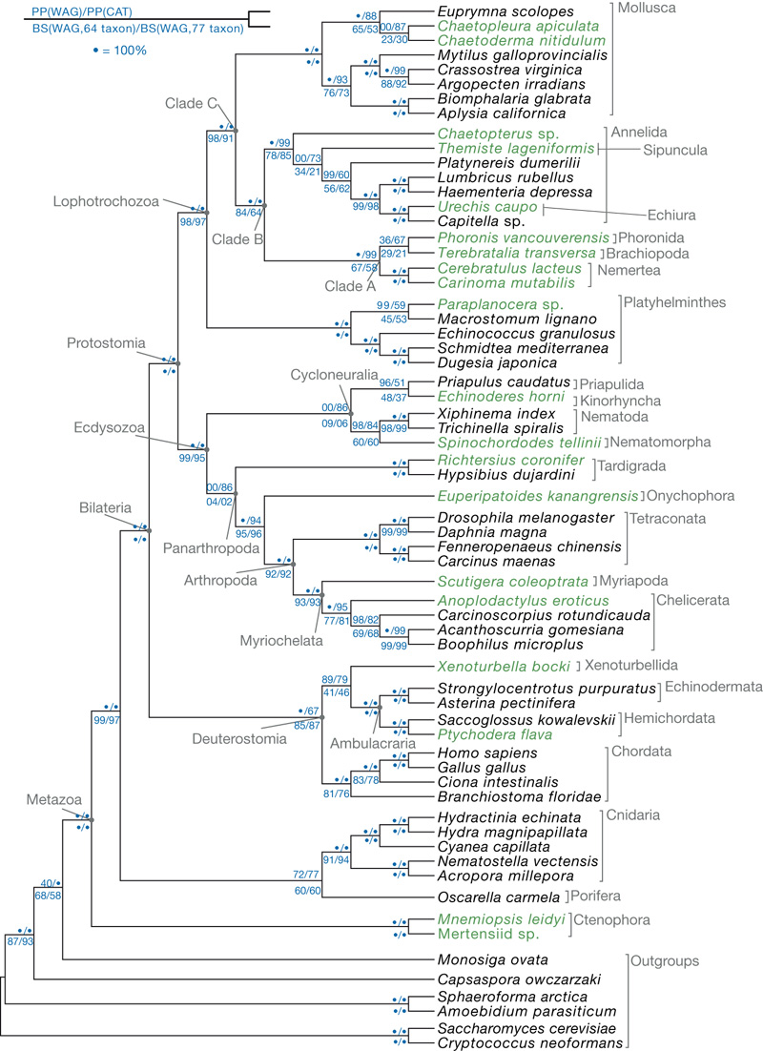
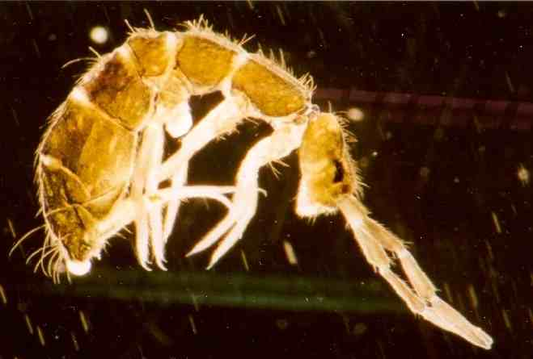
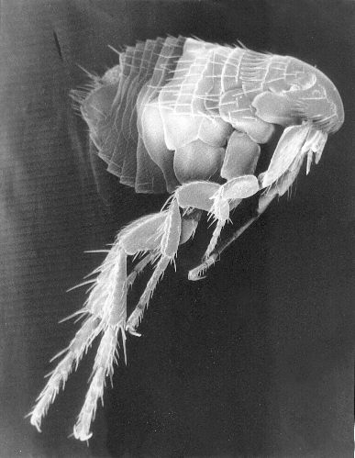
chvostoskok nemá křídla, protože jeho předci je nikdy neměli
Collembola
Protura
Insecta
blecha křídla ztratila sekundárně
… podobně bezkřídlé druhy octomilek atd.

Slide 12
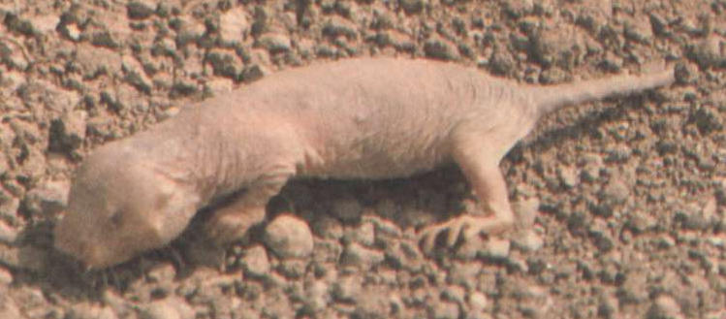
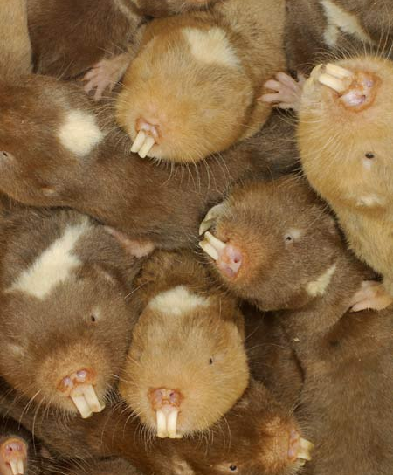
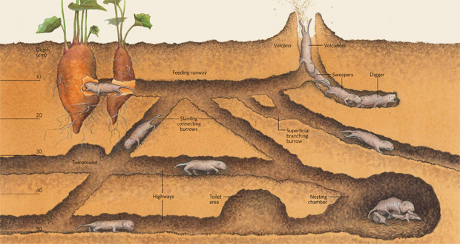
Heterocephalus glaber
Fukomys sp.

Slide 13
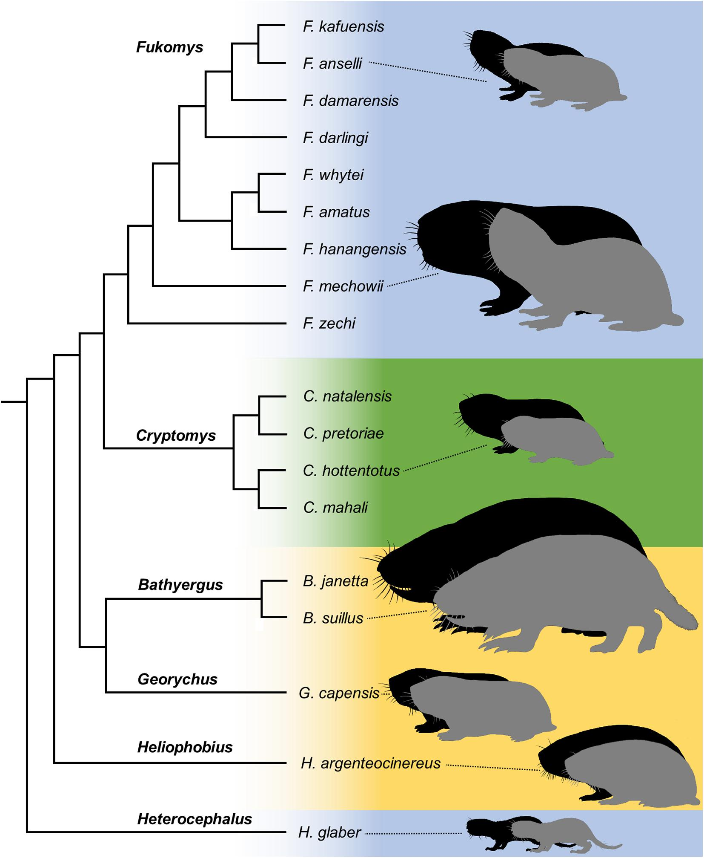
eusociální
sociální
solitérní
Caspar et al. Front. Ecol. Evol. (2021)

Slide 14

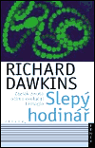
adaptace známy již dříve - filozofové, přírodní teologové (sv. Augustin, sv. Tomáš Akvinský, William Paley)
přirovnání k hodináři, dnes „argument from design“
× David Hume
Richard Dawkins: „Slepý hodinář“ (Blind Watchmaker)
Vysvětlení adaptací:
nadpřirozená bytost
lamarckismus, adaptivní mutace zebra a lev: schopnost zesílení svalstva sama o sobě adaptivní
ortogeneze ... mechanismus?
přírodní výběr

Slide 15
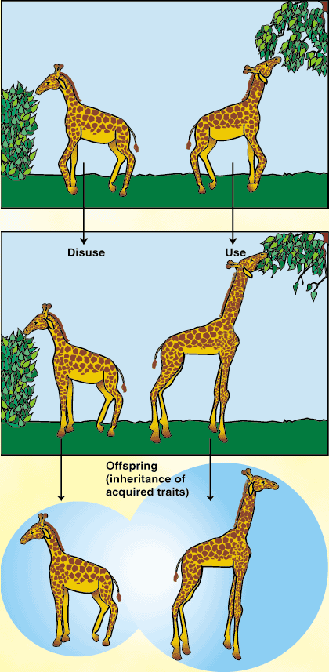
Koadaptace
= složité adaptace, vyžadující vzájemně koordinované změny více než 1 části
Herbert Spencer: krk žirafy – současné změny kostí, svalů a cév
× neovlivňují samostatné geny
úroveň genů (→ genové komplexy, „supergeny“)
úroveň orgánů
úroveň druhů ... viz také Vznik pohlavního rozmnožování

Slide 16
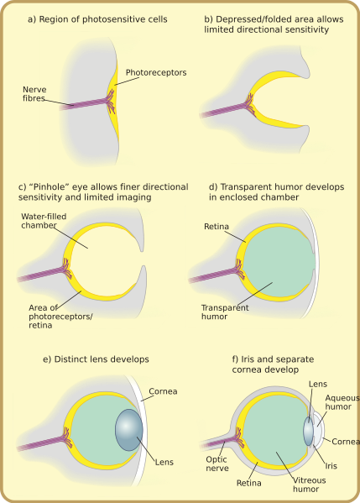
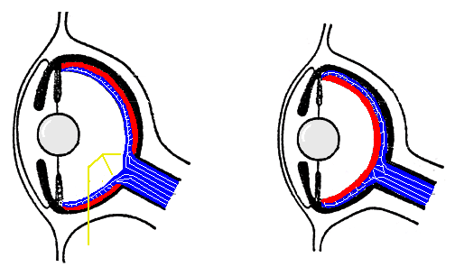
EVOLUCE SLOŽITÝCH ZNAKŮ
1. Funkční mezičlánky
chobotnice
obratlovci
Nautilus
Evoluce komorového oka:
Jak může být funkční poloviční oko?
hlavonožci, obratlovci

Slide 17
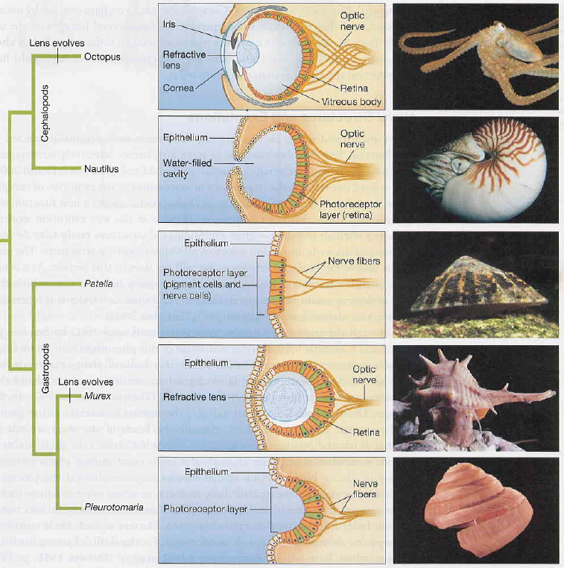
hlavonožci:

Slide 18
Evoluce komorového oka – počítačová simulace:
světločivné orgány → nezávislý vznik 50-100× u různých skupin bezobratlých
Nilsson & Pelger (1994):
vrstva světločivných buněk mezi tmavou vrstvou buněk dole a průhlednou ochrannou vrstvou nahoře
náhodné změny <1% → změny k horšímu zavrhnuty
kritérium = schopnost rozlišovat objekty v prostoru (optická fyzika → možnost kvantifikace)

Slide 19
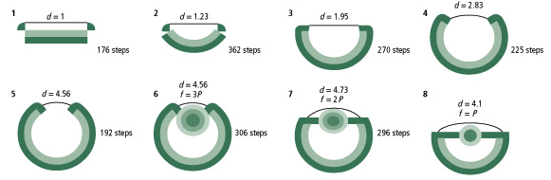
Evoluce komorového oka – počítačová simulace:
∼ 1000 kroků: váčkové oko
d = průměr
∼ 2000 kroků: komorové oko
∼ 400 000 generací

Slide 20
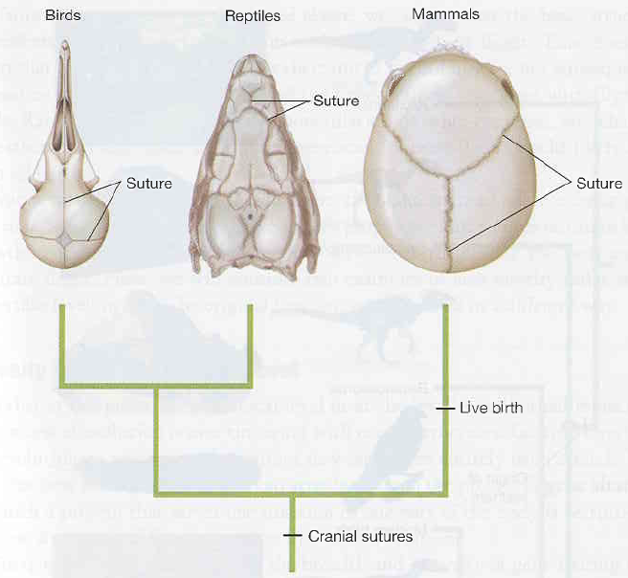
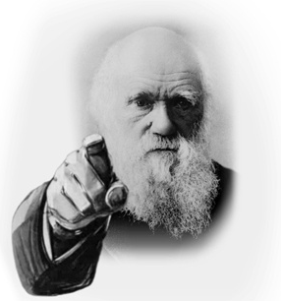
2. Exaptace (preadaptace)
Složité znaky zřídka vznikají de novo, spíše modifikace existujících struktur
François Jacob (1977): evoluční kutilství (doslova dráteničina) = „evolutionary tinkering“
preadaptace = posun funkce, tj. použití znaku k jinému účelu
Př.: švy na lebce savců → pomoc při narození?
švy pravděpodobně umožňovaly růst mozku
Musel být jiný účel!

Slide 21
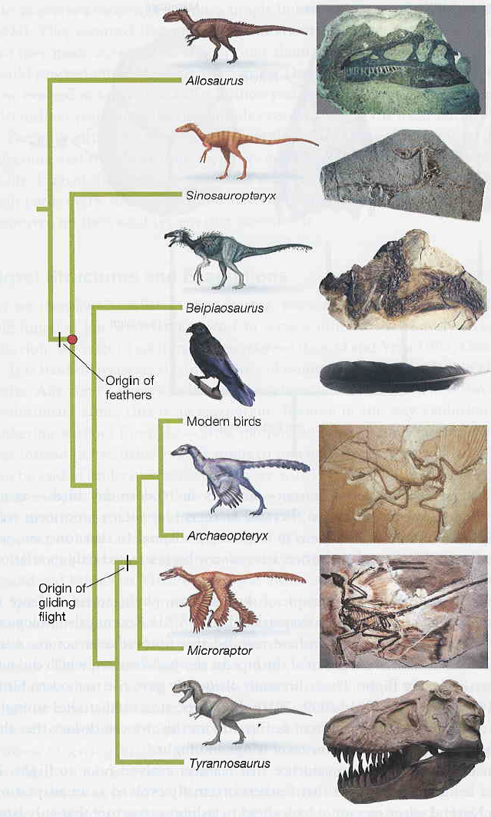
Př.: peří ptáků jediný původ
teropodní dinosauři (ale nejen oni!)
Prum and Brush (2002):
„Závěr, že peří vzniklo kvůli létání, je jako tvrdit, že prsty vznikly kvůli hře na piano.“

Slide 22
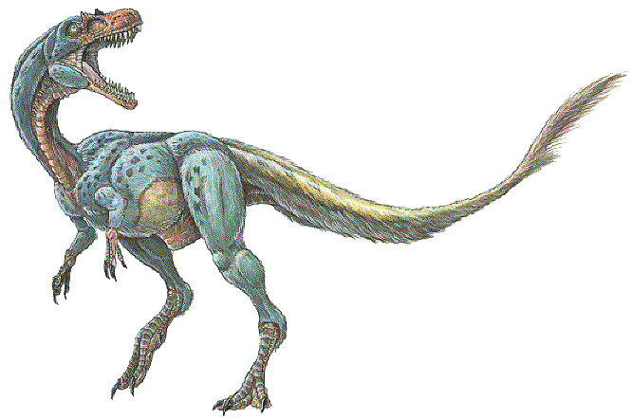
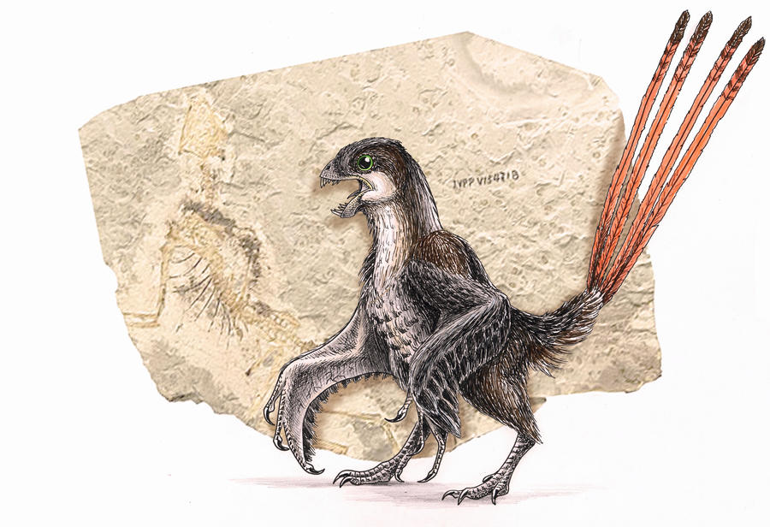
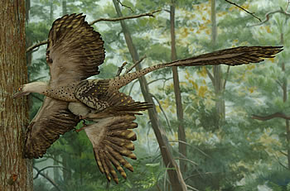
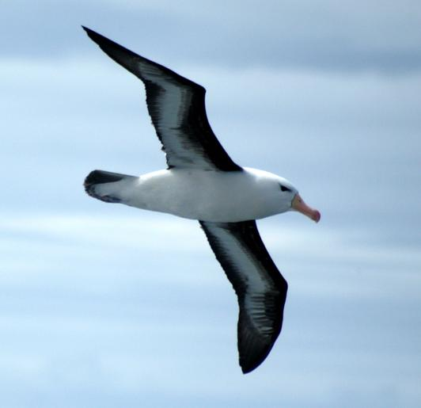
Peří ptáků:
1. termoregulace
2. ochrana před slunečním zářením
3. signalizace
4. hmat (podobně jako vibrisy)
5. chytání kořisti
6. obrana
7. ochrana před vodou
Dilong paradoxus termoregulace
Microraptor gui: klouzavý pohyb
Epidexipteryx hui
ptáci:
aktivní let

Slide 23
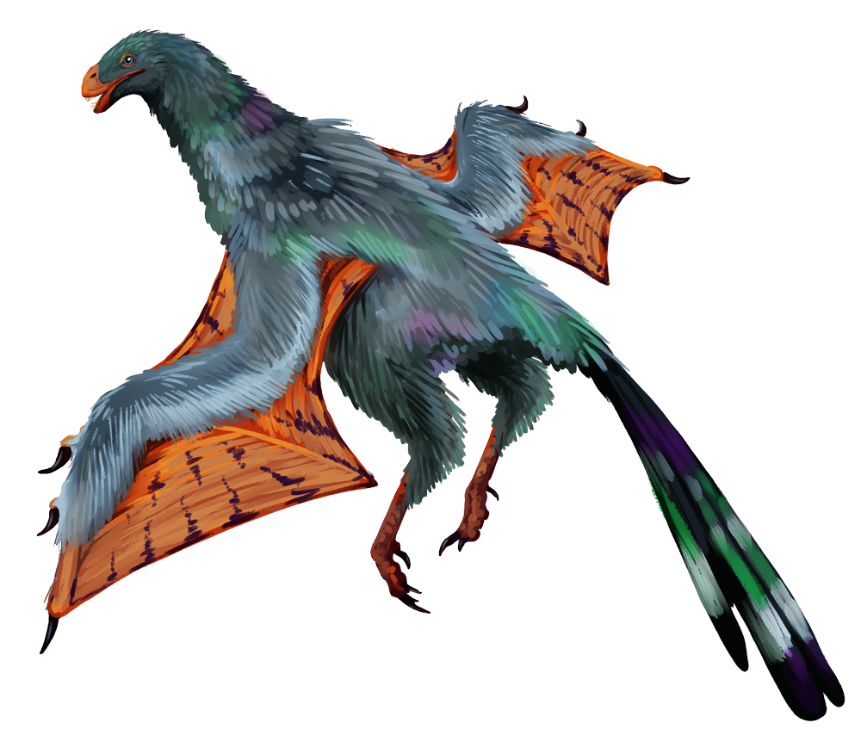
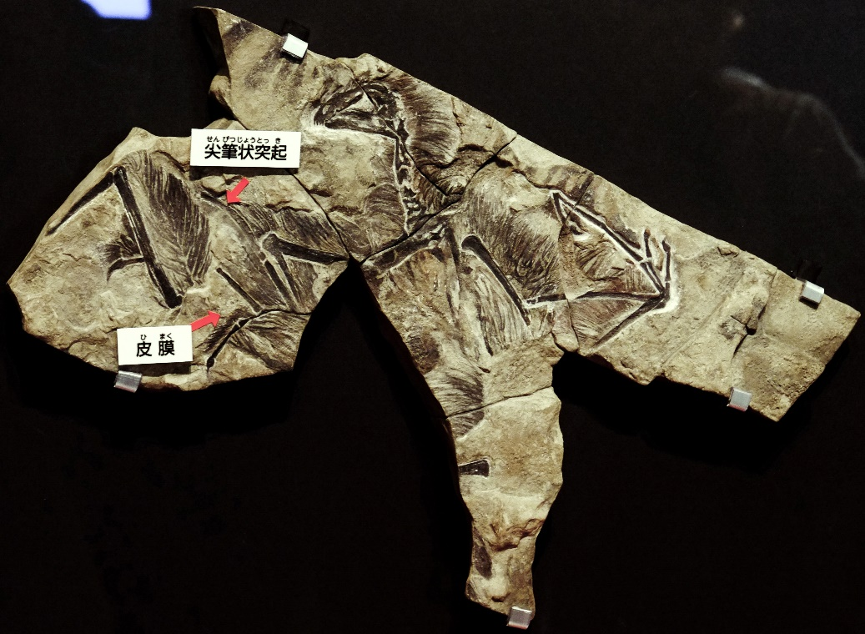
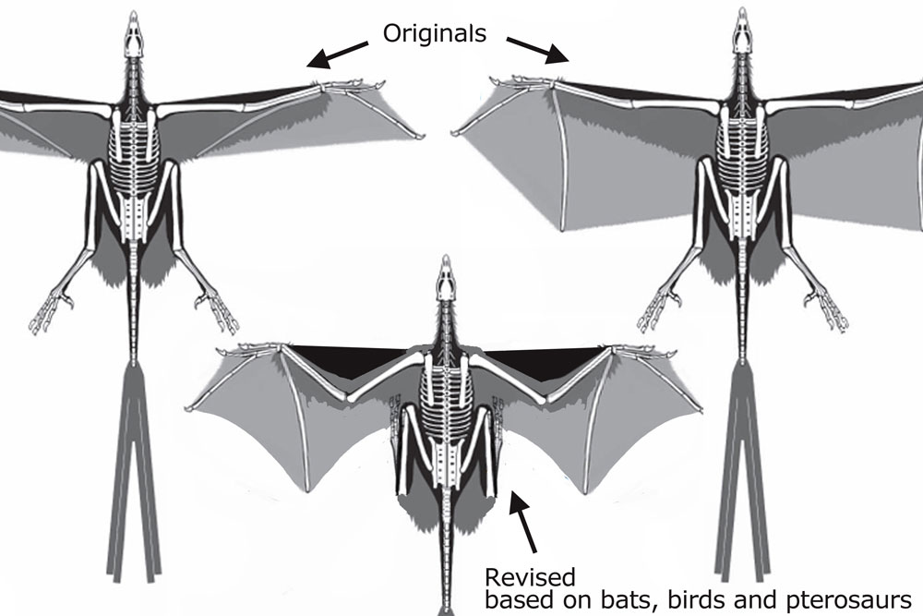
Yi qi

Slide 24
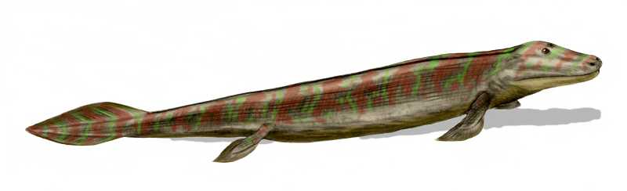
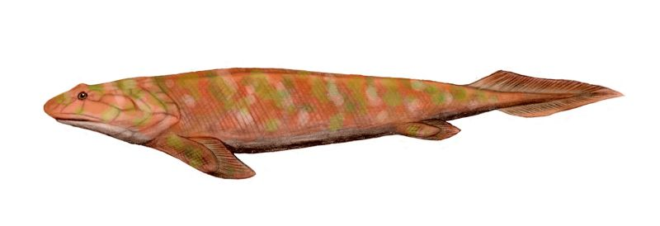

Př.: ploutve lalokoploutvých ryb - pohyb po dně → šplhání na břeh
Tiktaalik
Panderichthys (Rhipidistia)
Acanthostega
Př.: kutikula hmyzu (integument → kostra); mléčné žlázy savců (struktury tělního povrchu; pův. zvlhčování vajec?)
Stephen J. Gould, Elizabeth Vrba (1982): snaha vyhnout se teleologii termínu „preadaptace“ → pojem exaptace
= širší smysl - včetně původně neutrálních znaků
podobně termín „kooptace“ (co-option)

Slide 25


Evoluční omezení
Jsou adaptace vždy optimální?
časové zpoždění (time lag): „neotropické anachronismy“
Cresentia alata
genetická omezení: superdominance (letální systém chromozomu 1 u čolka velkého, Triturus cristatus)

Slide 26




fyzikální omezení:
hmotnost roste se 3. mocninou
pevnost kosti roste s druhou mocninou (průřez kosti)

Slide 27


ontogenetická omezení:
vychýlení produkce různých fenotypů, nebo omezení fenotypové variability způsobené strukturou, charakterem, složením nebo dynamikou vývojového systému
Pegasovi nemůžou vyrůst křídla de novo
ontogenetický vývoj je „kanalizován“

Slide 28


David Raup (1966):
morfoprostor popsaný 3 proměnnými
D = tightness of the coil
vzdálenost od osy
T = translation rate
rozsah pohybu podél osy
W = expansion rate
růst velikosti
jen některé tvary skutečně realizovány

Slide 29

historická omezení
změna adaptivní krajiny

Slide 30




Př.: hrtanový nerv - jedna z větví bloudivého nervu (nervus vagus)
Myllokunmingia > 530 mil. let
kopinatec

Slide 31


Slide 32
konflikt na různých úrovních: selekce na úrovni genu vs. selekce na úrovni organismu
kompromis různých adaptivních potřeb: současné dýchání a příjem potravy při absenci sekundárního patra
kompromis life-history parametrů (počet mláďat × věk při první reprodukci)
rozdělení času mezi různé aktivity (příjem potravy, odpočinek, …)

Slide 33



Metody studia adaptací:
strukturní složitost: čím složitější, tím pravděpodobnější, že jde o adaptace
účelnost, demonstrace funkce: Bergmannovo a Allenovo pravidlo, křídlo sokola × krahujce atd.
komparativní metoda: spojení s fylogenetickou analýzou
experiment
nefylogenetické statistické metody předpokládají, že srovnávané druhy jsou všechny stejně příbuzné ...
Někdy nelze ani experimentem jednoznačně určit, zda se daná vlastnost vyvinula k určitému cíli → nebezpečí záměny funkce a účinku:
např. alkaloidy a terpeny u rostlin (odpuzování hmyzu × odpadní produkty metabolismu)

Slide 34


Je každý znak adaptivní?
fyzikální a chemické zákony: barva hemoglobinu, návrat létající ryby do vody
kulturní dědičnost některých vzorců chování
drift: pseudogeny; přechod k partenogenezi u D. mercatorum; ztráta struktury v důsledku akumulace škodlivých mutací
korelace se selektovaným znakem: hitchhiking, pleiotropie
v adaptivní krajině mnoho vrcholů:

Slide 35





Je každý znak adaptivní?
v adaptivní krajině mnoho vrcholů: kryptické nebo aposematické zbarvení; lokomoce klokana × zebry
fylogeneze: bezkřídlost, eusociální chování rypošů
skunk
antilopa
zorila
klokan

Slide 36



Stephen Gould, Richard Lewontin (1979): The spandrels of San Marco and the Panglossian paradigm: A critique of the adaptationist programme. Proceedings of the Royal Society of London, Series B, 205: 581-598.
Voltaire: Candide

Slide 37






